Slide 1
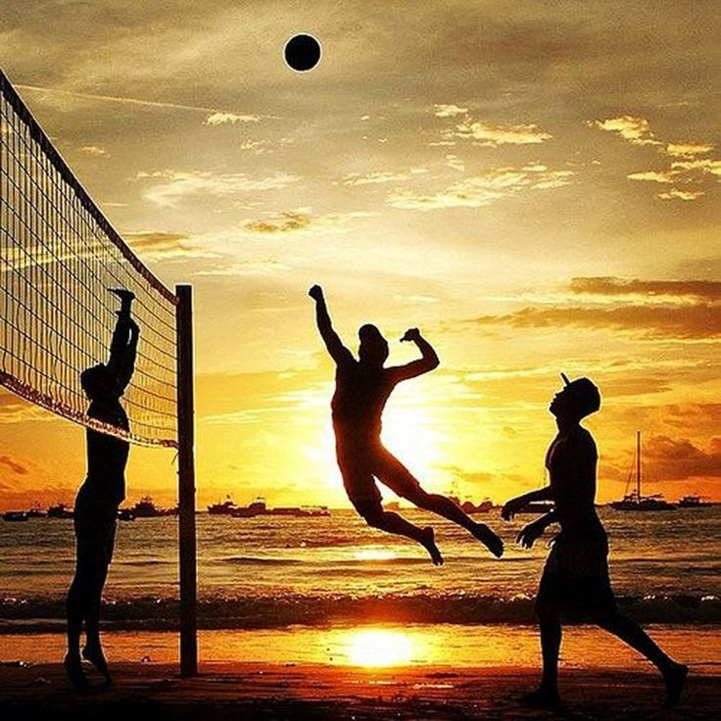
Волейбол

Slide 2
Виды волейбола
классический волейбол
Пляжный волейбол
Пионербол
Мини-волейбол
Гигантский волейбол
Фаустбол
Воллибол

Slide 3
Название игроков
Связующий
доигровщик
центральный блокирующий
диагональный
либеро

Slide 4
Что развивает волейбол
Несмотря на то, что в игре достаточно много прыжков, волейбол считается одной из самых безопасных игр с мячом. При этом в него играют в любом возрасте. Возрастные игроки успешно противостоят молодым соперникам за счет опыта, правильно выбранной позиции и поставленного удара. Во время игры задействованы многие мышцы тела, развивается координация и реакция, гибкость и прыгучесть.

Slide 5
Правила игры волейбол
на площадке находятся две команды (по 6 человек в каждой);
у каждой команды есть по шесть замен в партии (в заявке на игру – 14 человек);
перед матчем жеребьевка определяет, какая из сторон будет на подаче;
подающая команда вводит мяч ударом на сторону соперника. Игра продолжается до того момента, пока одной из команд не удастся выиграть очко;
когда принимающая команда выиграла розыгрыш, право подачи переходит к ней и все ее игроки на площадке двигаются по часовой стрелке на одну позицию.

Slide 6
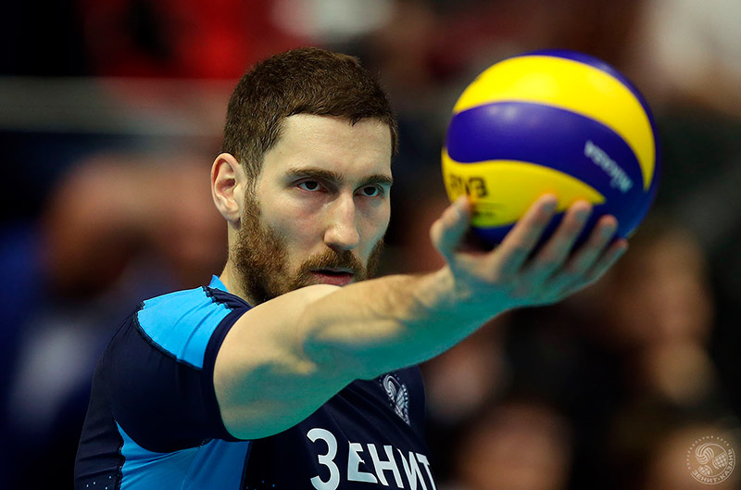
Известные личности в волейболе
Волейболист из России. Появился на свет 19.03.1988 года в Ленинградской области (поселок Кузьмоловский). Премьера в качестве спортсмена состоялась 14 июля 2008 года. В то время он выступал в сборной России по волейболу. В эту дату противником России была Корея, это был турнир Мировой лиги. Именно в этой игре Максим продемонстрировал свои способности. По сегодняшний день выдающийся мастер спорта Михайлов является игроком команды клуба «Зенит» и выступает за команду России.
Максим Михайлов

